Slide 1


Pas à Pas de l’adhésion en ligne employeur
Version employeur
médical
ressources humaines
technologique

Slide 2
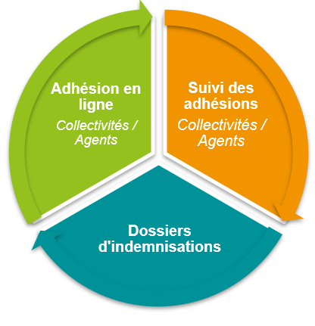
Préambule
Nos espaces ont été conçus par Relyens en collaboration avec vous, ce qui nous a permis de prendre en compte votre expérience utilisateur dans le cadre de notre démarche d’amélioration continue.
Nos espaces sont adaptés aux besoins des centres de gestions, des employeurs et des agents :
Une vision 360 :
Consulter ses documents contractuels
Suivi des adhésions des adhérents
Un espace dédié à la déclaration de vos cotisations
Visualiser tous les dossiers d’indemnisation de vos agents
Votre espace client est interconnecté avec celui de vos agents, ainsi les actions réalisées par vous ou vos agents sont visibles par l’autre.

Slide 3
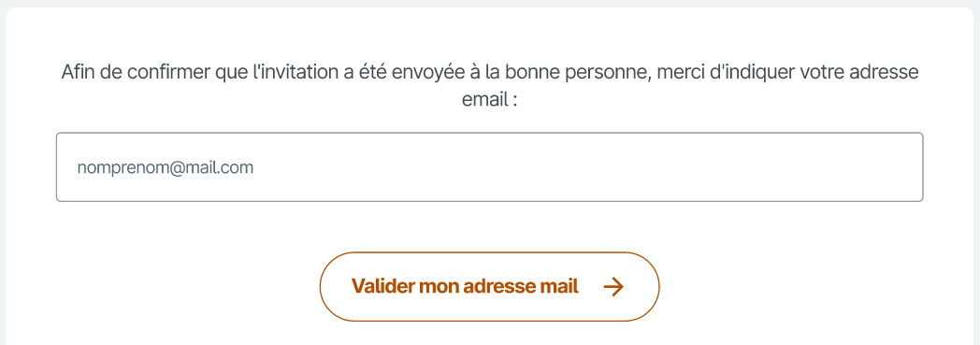
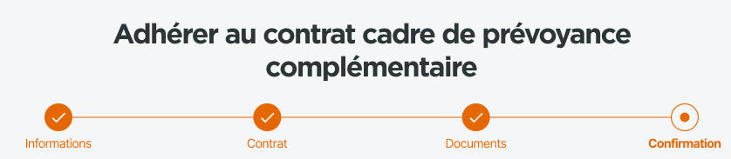
Adhésion
En tant que collectivité vous avez été destinataire d’un mail d’invitation de votre Centre de gestion pour adhérer.
Dans ce dernier se trouve un certain nombre de supports d’information essentiels pour adhérer à la convention de participation et vous accompagner dans la démarche d’adhésion à la prévoyance complémentaire.
Cette invitation est personnelle et nécessitera pour des raisons de sécurité, une double authentification par mail.
Une fois cette action réalisée, vous serez destinataire d’un nouveau mail d’une validité de 24h vous permettant d’accéder au parcours d’affiliation de la convention.
Il est à préciser que ce mail d’invitation peut être unique pour permettre à vos collectivités qui auraient la gestion de plusieurs structures de les faire adhérer une à une depuis la même invitation.
À la suite de cette validation, votre collectivité adhère
de manière simple et fluide en 4 étapes clés.

Slide 4
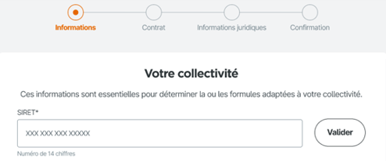
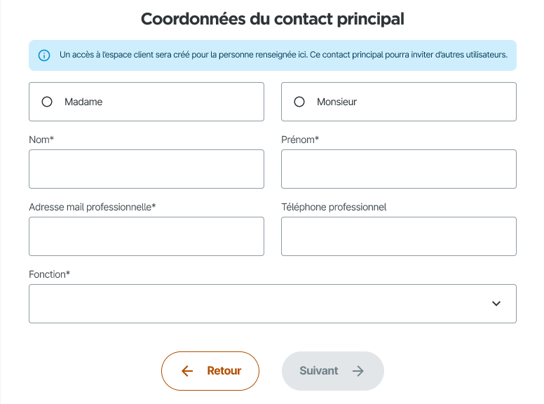
Saisie des informations
Depuis cette étape compléter les informations liées à votre collectivité et définissez le contact à privilégier.
À travers cette page,
Identifier votre collectivité,
Indiquer l’effectif de votre structure,
Mentionner le montant de votre participation.
Puis définissez le contact principal de la collectivité. Ce contact disposera à l’issue de l’adhésion d’un accès à l’espace client ou il pourra inviter d’autres utilisateurs.

Slide 5
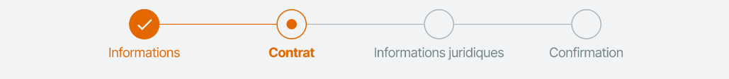
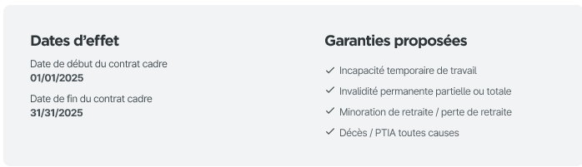
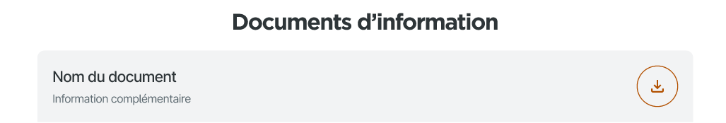
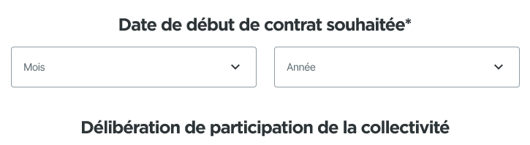
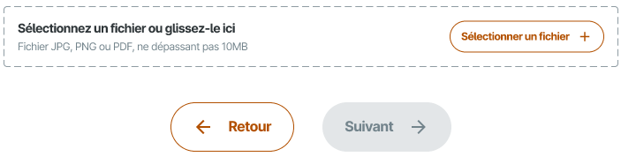
Le contrat
Depuis cette étape, vous retrouverez un résumé du contrat indiquant les garanties proposées ainsi que les documents d’information.
Renseignez la date à laquelle vous souhaitez faire adhérer votre collectivité.
Puis intégrer votre délibération de participation.
À noter que cette pièce n’est pas bloquante pour adhérer, vous pourrez l’intégrer plus tard depuis votre espace client.

Slide 6
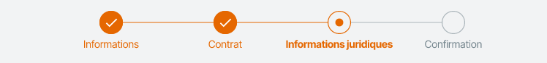



Validation juridique
Consulter et déclarer après avoir pris connaissance des informations juridiques.
Puis confirmer votre adhésion à la Convention de participation de votre Centre de Gestion.

Slide 7
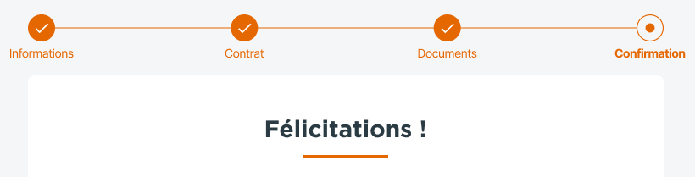
Confirmation
Votre adhésion au contrat cadre est validée et votre Centre de gestion est informé.
Un mail d’activation de votre espace client va vous être adressé dans un maximum de 24h cette validation.
Depuis cette étape télécharger le justificatif de votre adhésion.

Slide 8



Anticiper aujourd’hui pour protéger demain.
Chez Relyens, nous sommes bien plus qu’Assureur, nous sommes Risk Manager. Piloter, prévenir les risques et les assurer, c’est notre engagement pour protéger plus efficacement les acteurs du soin et des territoires, en Europe. À leurs côtés, nous agissons et innovons en faveur d’un service d’intérêt général toujours
plus sûr, pour tous.
Siège social
  20, rue Édouard Rochet
  69372 Lyon Cedex 08 – France
  Tél : +33 (0)4 72 75 50 25
Copyright Relyens 2043 - Crédits photos : droits réservés

